Slide 1

Mire teker a magyar?
Pillanatkép a zene- és rádiós piacról
Klenovszki János és Sági Ferenc

Slide 2
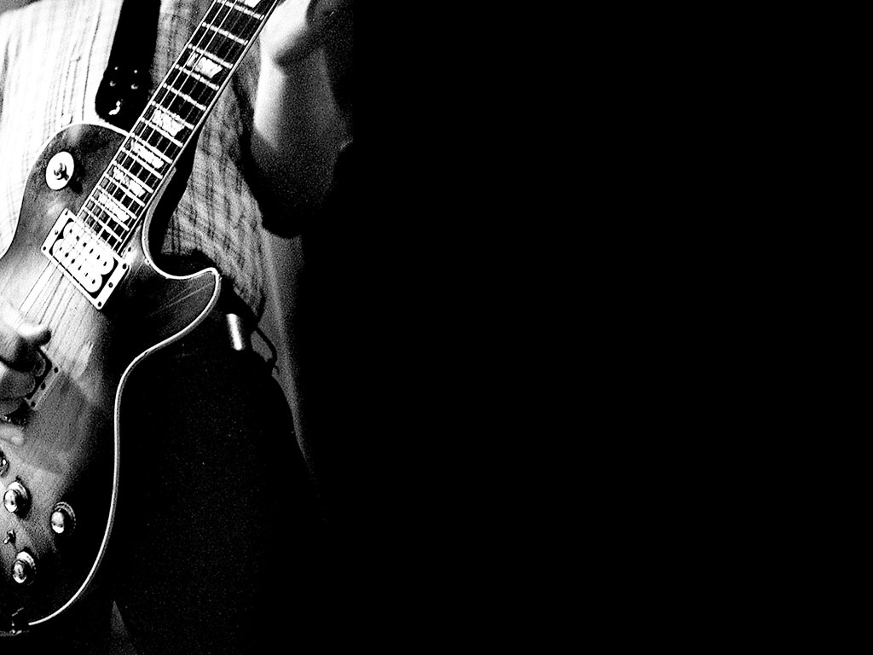
A zene mindenkié
Az internetezők 63%-a nyilatkozott úgy, hogy a zene fontos szerepet tölt be az életében
Mindössze 2% nem hallgat zenét
20% naponta több mint 3 órát hallgat zenét
Bázis: 18-69 éves internetezők

Slide 3

Különböző napszakok, különböző zenehallgatási csatornák
Rádió internetes felületén
Videó-
megosztón
Tematikus zenei oldalon
Rádióadón
Reggel
(2,9 Mio)
60%
5%
8%
1%
Napközben
(3,2 mio)
44%
16%
32%
4%
Este
(2,8 mio)
21%
13%
46%
4%
Bázis: 18-69 éves internetezők

Slide 4

A többség letölt vagy másol
Ismerőstől másolt zenét: 44%
Netről letöltött zenét: 65%
Offline legálisan vásárolt: 46%
Online legálisan vásárolt: 25%
Bázis: 18-69 éves internetezők

Slide 5

A csak legálisan zenét beszerzők kevesen vannak
Legálisan szerez be zenét
Illegálisan szerez be zenét
11%
(0,4 mio internetező)
43%
(1,8 mio internetező)
29%
(1,2 mio internetező)
Nem szerez be zenét
15%
(0,6 mio internetező)
Bázis: 18-69 éves internetezők

Slide 6

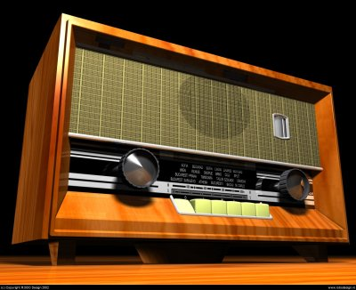
A fiatalok streamelnek az idősebbek vásárolnak
Legálisan zenét beszerző
Illegálisan zenét beszerző
Is-Is
Nem
Kor
Végzettség
Településtípus
Bázis: 18-69 éves internetezők
A számok affinitásértékeket jelölnek, és a teljes mintától való eltérést fejezik ki.

Slide 7

Online zeneletöltés? A jutányos ár a legfőbb motiváció
Bázis: illegálisan és legálisan letöltők

Slide 8
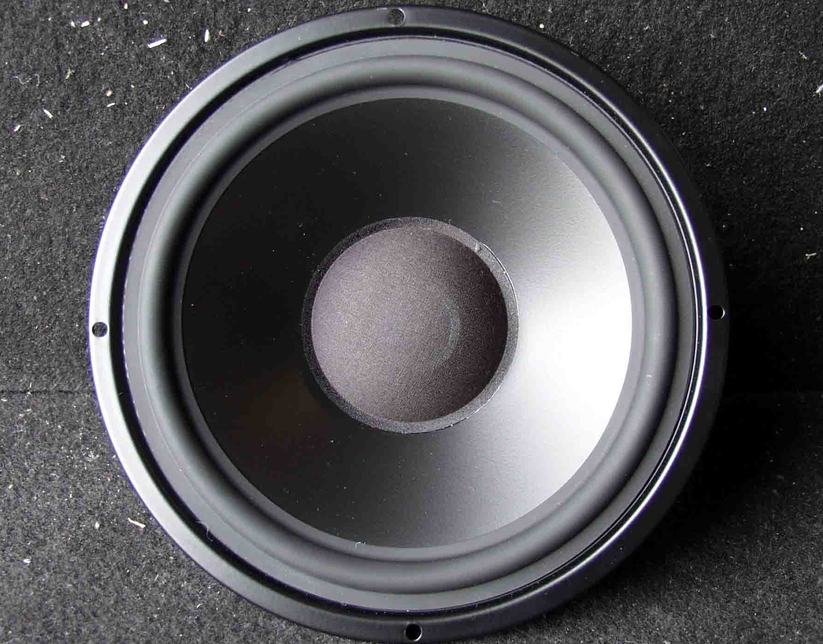
Nem minden zenehallgatás rádiózás, de majd’ minden rádiózás zenehallgatás (is)
Fogyasztók az (online) rádiós piacon

Slide 9
A rádió velünk él – főleg reggel
A 18-69 éves internetezők 73%-a tartja magát rádióhallgatónak
Reggel: 81%
Napközben: 60%
Este: 28%
Bázis: 18-69 éves internetezők és a rádióhallgatók

Slide 10
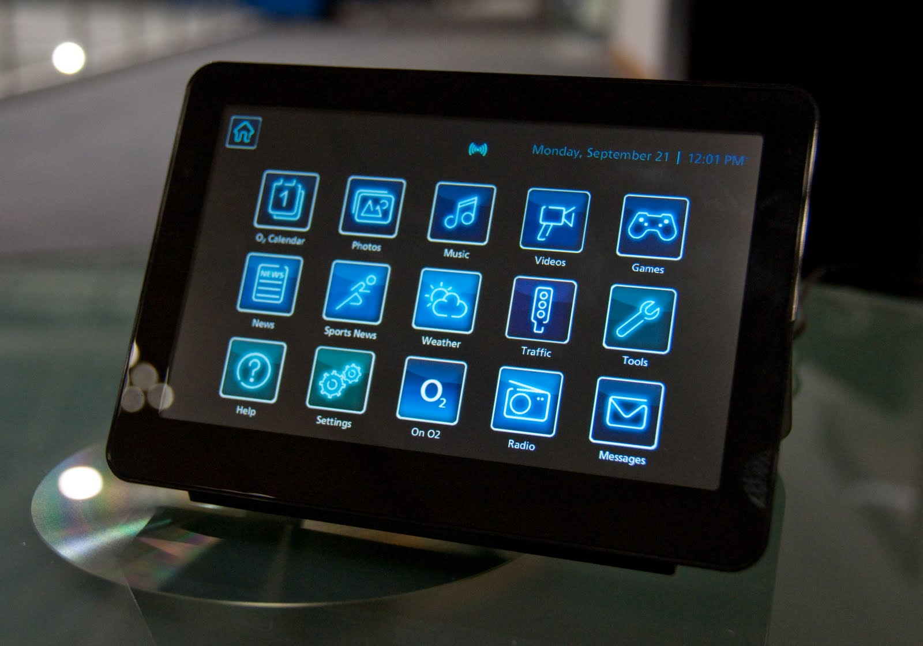
Új csatornákon szól
Az Egyesült Államokban a 15+ populáció 42%-a hallgat online rádiót (Forrás: TargetSpot Digital Audio Benchmark and Trend Study 2012)
Magyarországon a 18-69 éves internetezők 39%-a (1.6 Mio ember) hallgat online rádiót
8% kizárólag online hallgat valamilyen csatornát
Online rádió alatt ebben az esetben a rádiócsatornák online felületét és a kizárólag online csatornákat (pl. last.fm) értjük

Slide 11
A fiatalok hallgatják online
Online rádiózó
Csak offline rádiózó
Nem
Kor
Végzettség
Településtípus
A számok affinitásértékeket jelölnek, és a teljes mintától való eltérést fejezik ki.

Slide 12

A nagyobb adók több online hallgatót vonzanak be
Rádióhallgatók aránya (online és offline)
(az adót legalább hetente hallgatók)
Adott csatorna offline hallgatói aránya
Adott csatorna online hallgatói aránya
Bázis: 18-69 éves internetezők

Slide 13
Az online az offline meghosszabbítása
Rádió internetes felületén
Rádióadón
Reggel
66%
7%
Napközben
54%
23%
Este
32%
24%
Bázis: 18-69 éves internetezők

Slide 14
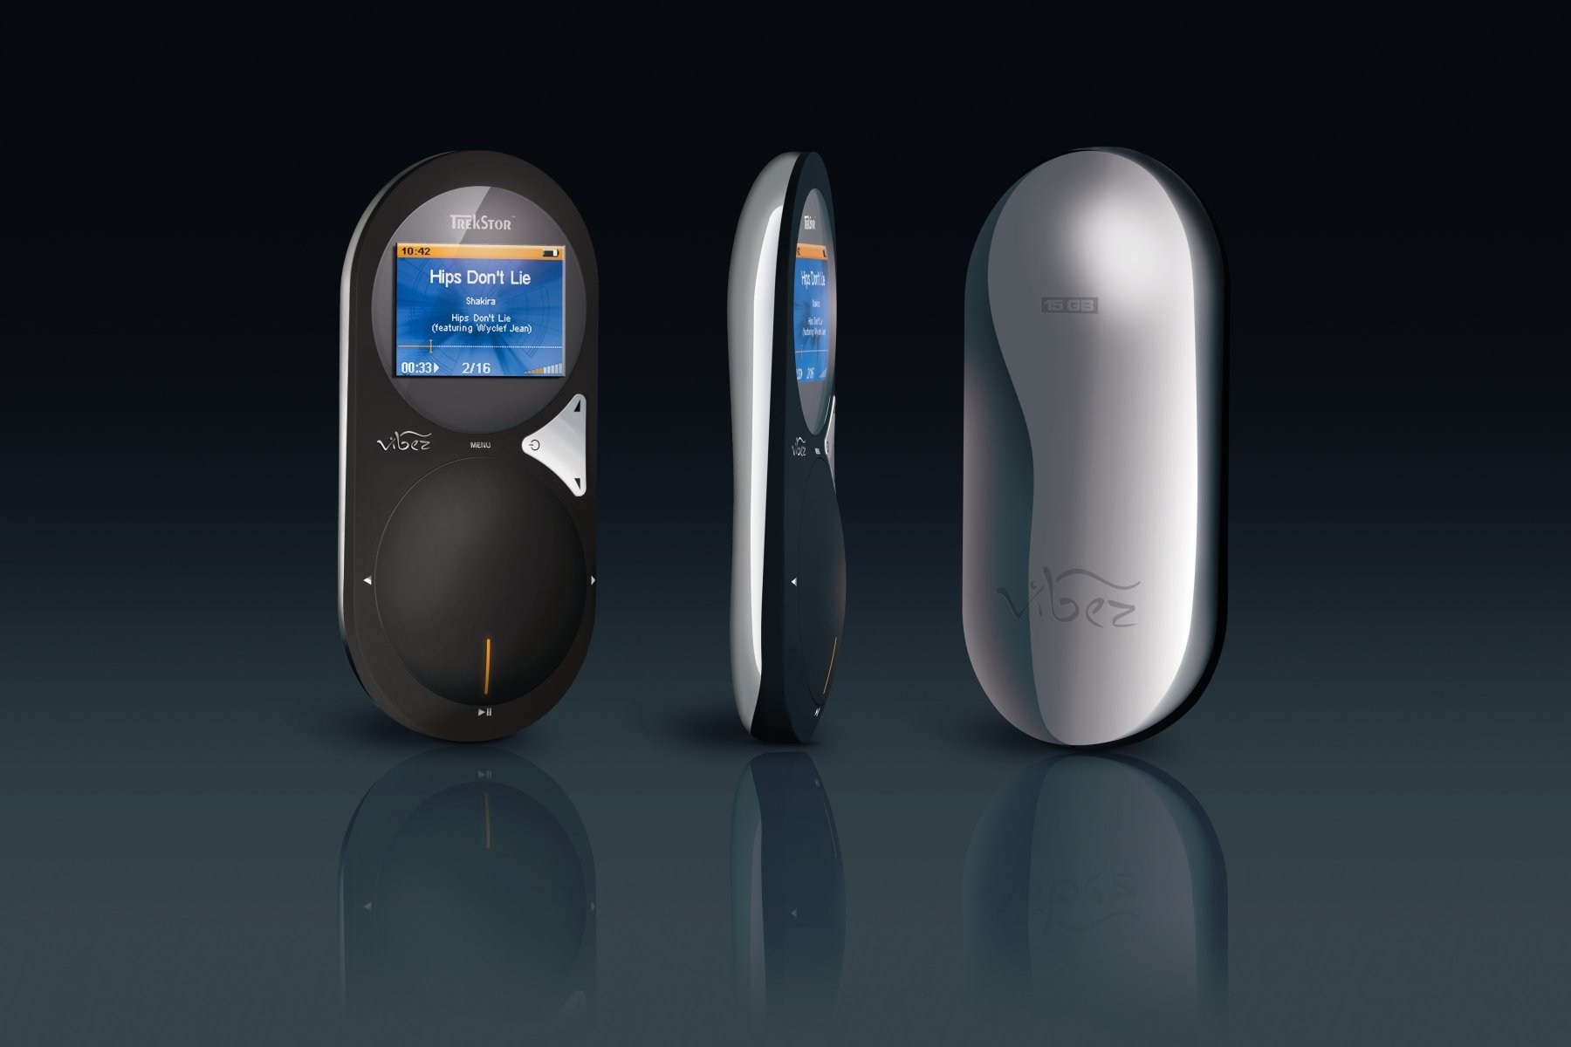
A mobileszközök penetrációjának növekedésével tovább nő az online rádiózók aránya
Az online rádiózás legfőbb eszközei
PC/laptop
69%
Hordozható rádiós zenelejátszó
32%
Mobiltelefon
32%
Bázis: 18-69 éves online rádiózó internetezők

Slide 15

Összegzés
A zene mindenkié
Zene és internetezés összefonódott: immáron nem trendről, hanem beágyazott társadalmi viselkedésről beszélhetünk, hiszen az internetezők több mint fele hallgat online is zenét
A zene beszerzésben a streaming elsöprő fölénnyel bír, ugyanakkor a netezők negyede fizetett már letöltött zenéért – az internet vélhetően egyre inkább segíteni fogja a zeneipart, amely a jutányos online árral tud leginkább motiválni
A rádióadók online felületein és online rádiókon a netezők több mint harmada rádiózik
Az online rádiózás leginkább a fiatalokhoz kötődik
A nagyobb adók magasabb online hallgatottságot is generálnak >> az online rádiózás az offline folytatása, amely különböző napszakokhoz és ezzel együtt eszközhasználathoz kötődik

Slide 16
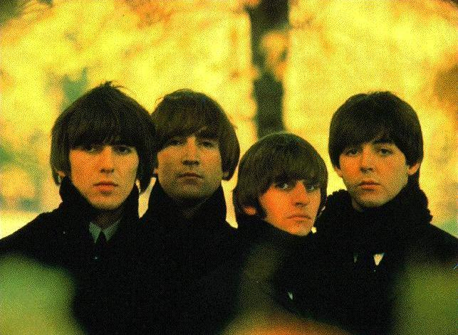
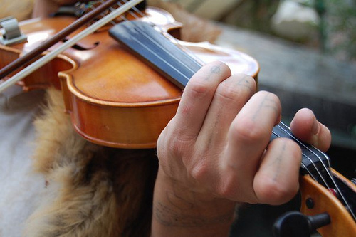
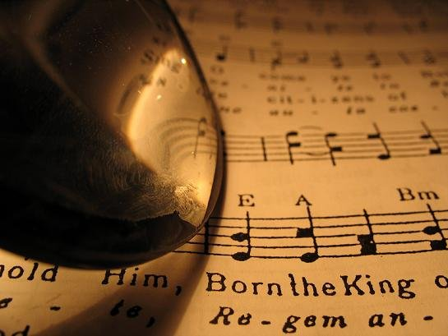
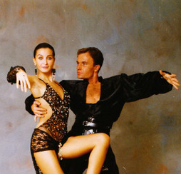
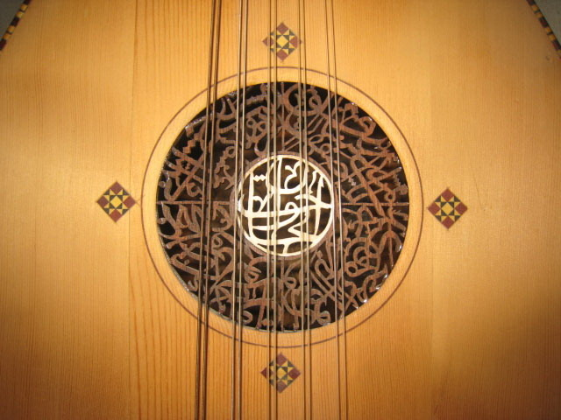
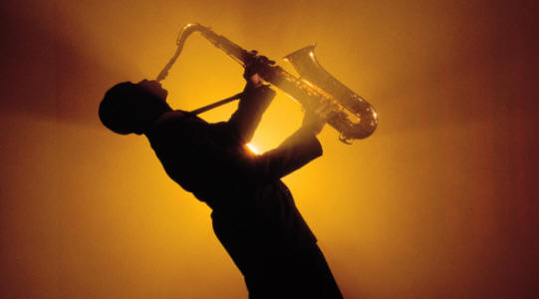

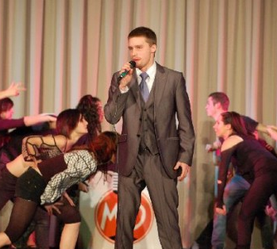

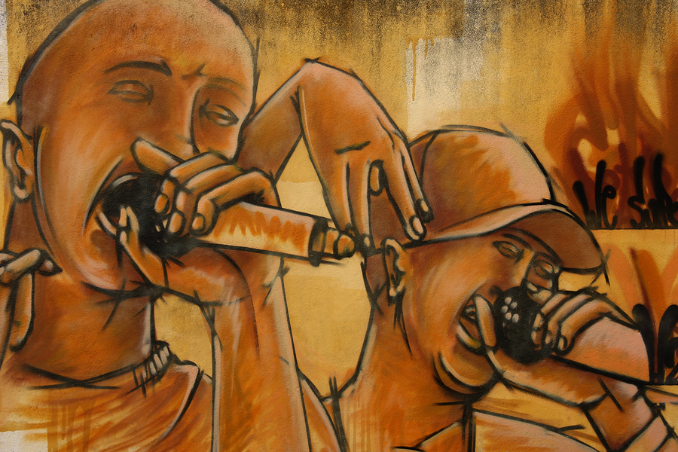
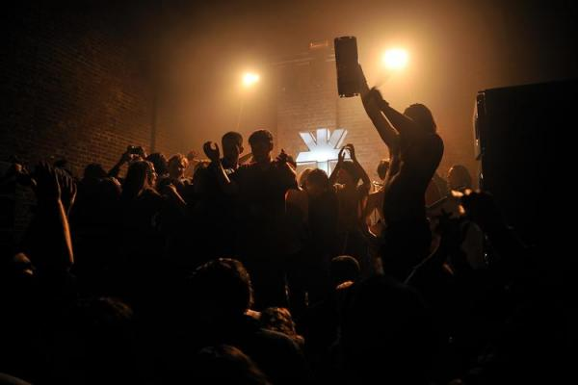



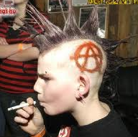
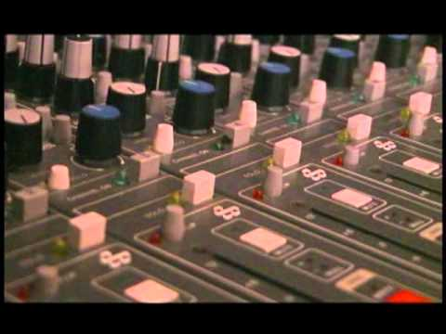

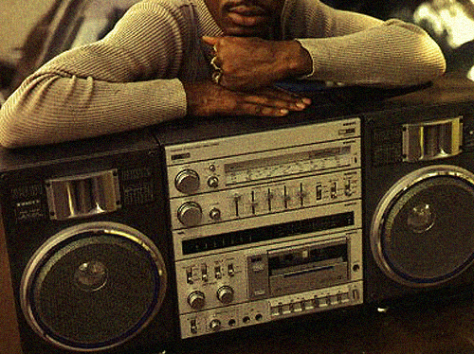
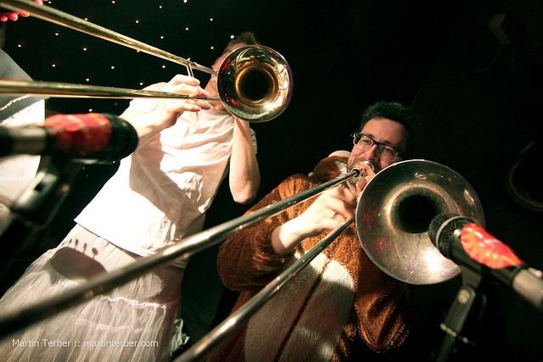



Magyar zenei térkép
Kor (max. átlag: 51 év)
Beat
Népzene
Idősebb
Klasszikus
zene
Tánczene
Világzene
Rock/Hard Rock
Férfi/nő arány 30/70
Musical
Jazz
Férfi/nő arány 80/20
Pop
Under-
ground
Trash metal
Soul
Rap
Fiatalabb
Reggae
Punk
Electro
R&B
SKA
Hiphop
GOA
D’n’B
Férfiasabb
Emo
Kor (min. átlag: 24 év)

Slide 17
Köszönjük a figyelmet

